Slide 1
5.주요 선수들

Slide 2
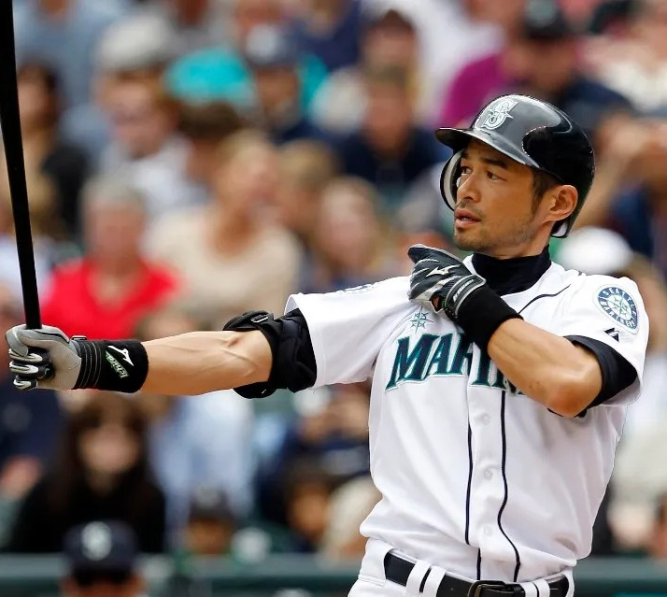
이치로 스즈키

Slide 3
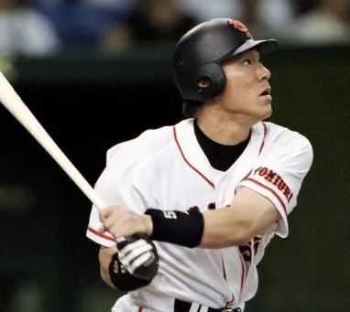
마쓰이 히데키

Slide 4
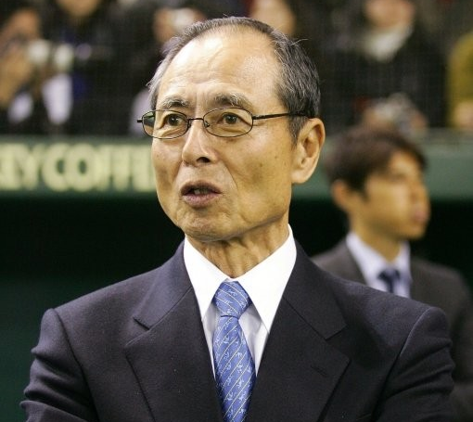
오 사다하루

Slide 5
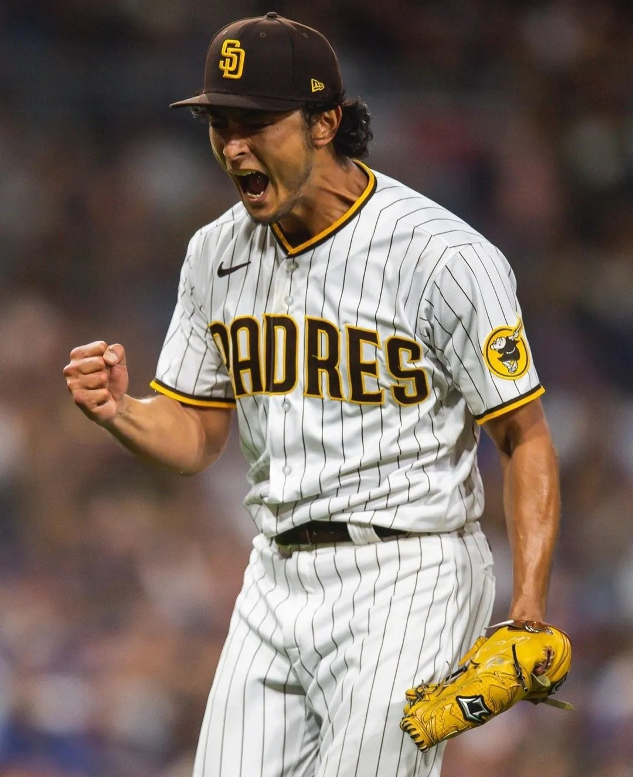
다르빗슈 유

Slide 6
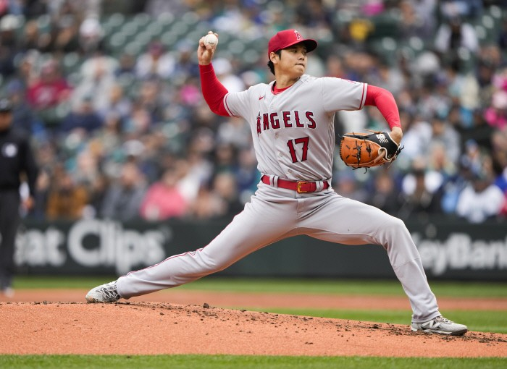
오타니 쇼헤이

